Slide 1
DEV FULL STACK – React-native
Aula 01
Fundamentos

Slide 2

DEV FULL STACK - React-native
Aula 01: Fundamentos
Objetivos da aula:
Entender o que é um aplicativo para mobile
Funcionamento do Android
Configuração do ambiente
Primeiros passos – Alô Mundo

Slide 3
Introdução
O que é o React-native?
React Native é um framework open source para construção de aplicações para Android e iOS utilizando React junto às capacidades nativas das plataformas.
Com React Native, podemos usar JavaScript para acessar tanto as APIs das plataformas quanto para elaborar a aparência e o comportamento da nossa UI utilizando components do React
Para desenvolver em React-native é necessário conhecimento prévio em JavaScript

Slide 4
Introdução
O que é o React-native?
Escrito em JavaScript—renderizado com Código native
Os componentes básicos do React-native são renderizados em componentes nativos da plataforma, o que significa que os aplicativos utilizam as mesmas APIs nativas que aplicativos escritos em código nativo (como Java para Android ou Xcode para iOS).
Muitas plataformas, um React.
Uma outra vantagem do React é poder criar versões de componentes específicos, o que permite compartilhar/reusar seu Código fonte entre as diferentes plataformas.

Slide 5
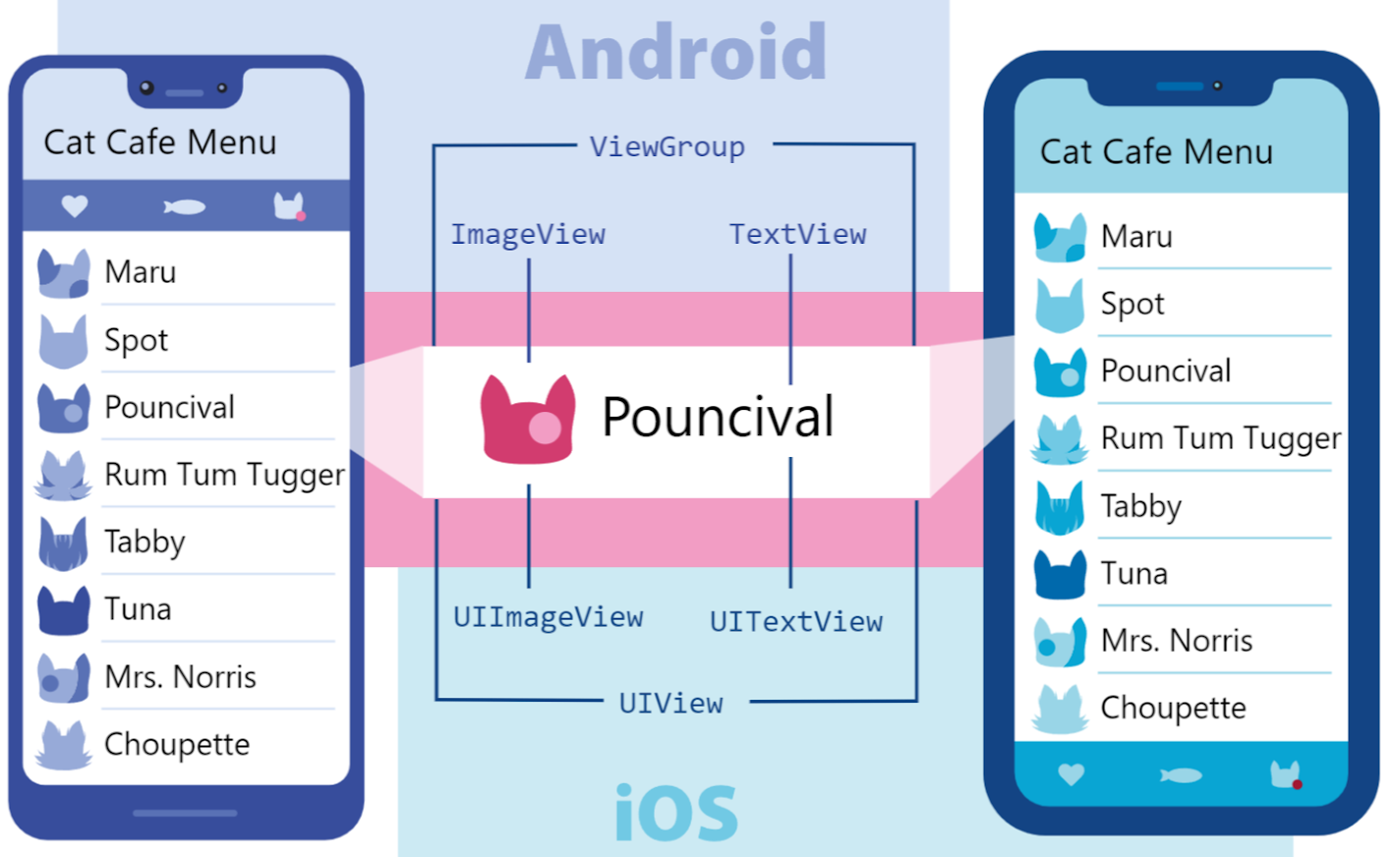
O componente View
Assim como no HTML tudo acontece dentro da tag <body>, em React-native tudo acontece dentro da <view>.
view é o bloco básico da UI: é um elemento retangular que pode mostrar text, imagens ou responder à inputs do usuário.
Todos os elementos são tipos de views.
Algumas views podem conter outras views.

Slide 6
Componentes nativos
No desenvolvimento Android, escrevemos em Kotlin ou Java; No iOS, Swift ou Objective-C. Com React Native, estas views são criadas em tempo de execução (runtime) utilizando JavaScript e componentes do React.
Uma vez que convertemos para componentes nativos, os aplicativos React Native têm a mesma aparência, comportamento e performance de aplicativos escritos em Código nativo.
Tais componentes são chamados de “Native Components” e vem prontos para usar dentro do React Native
Além disso é possível escrever componentes específicos para atender as necessidades de uma aplicação.

Slide 7
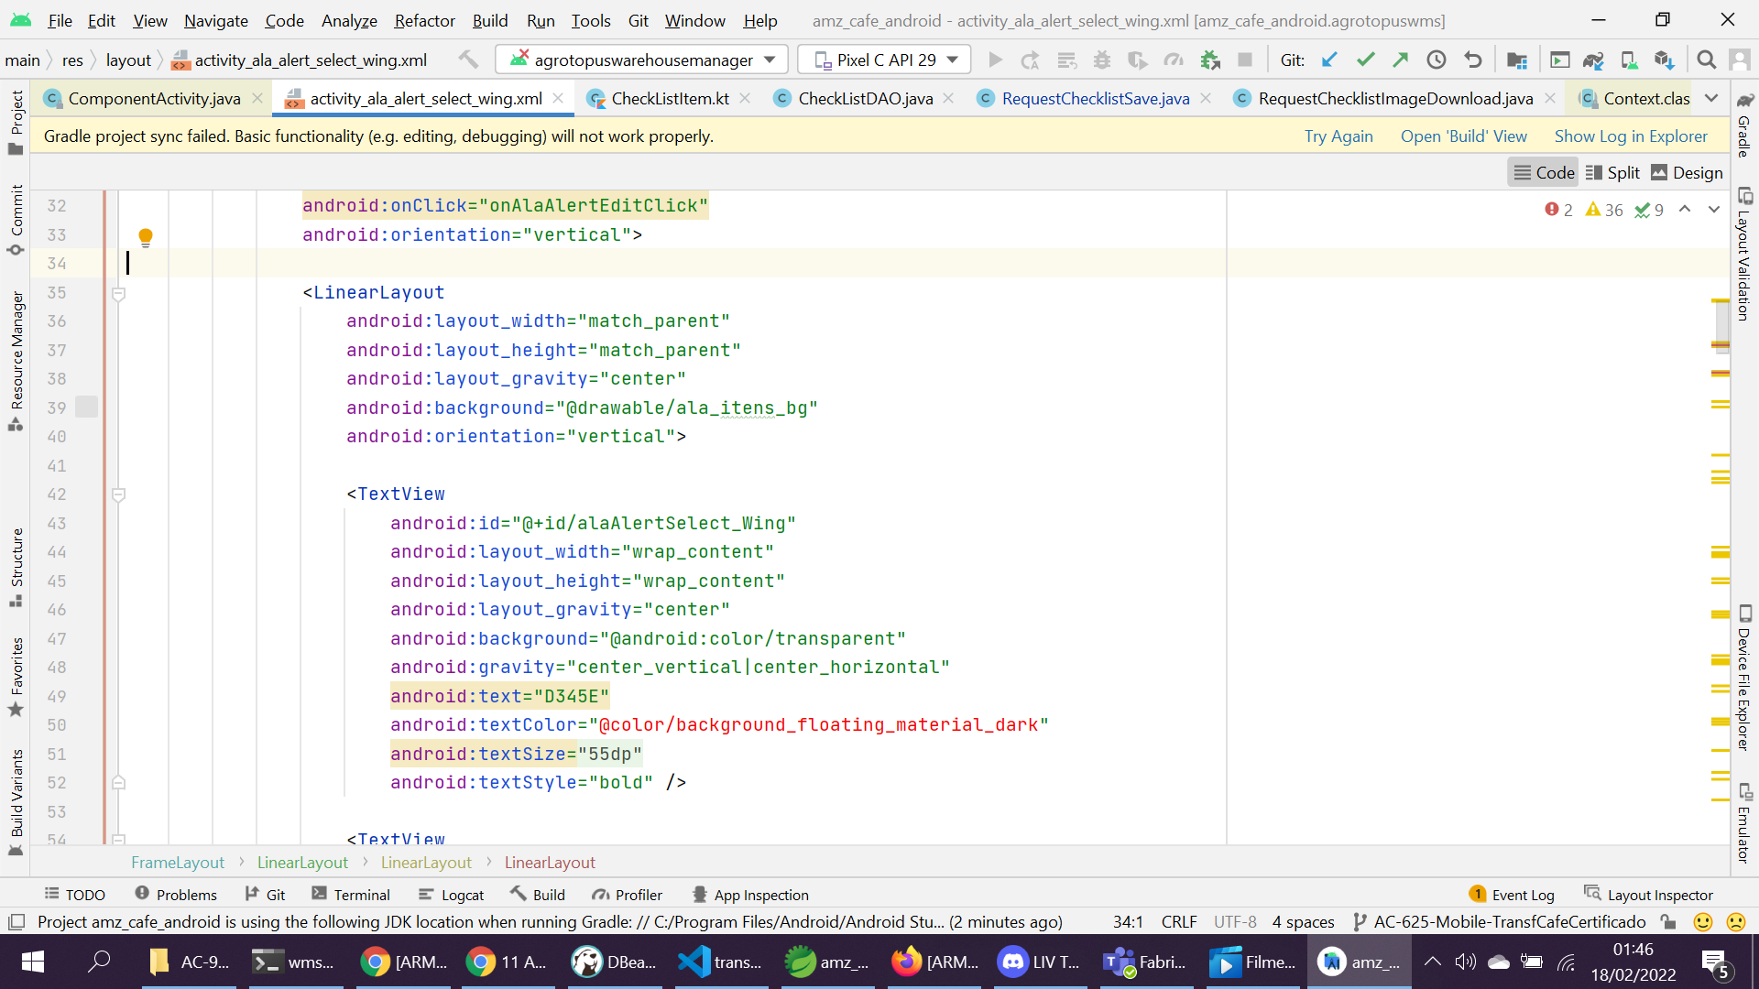
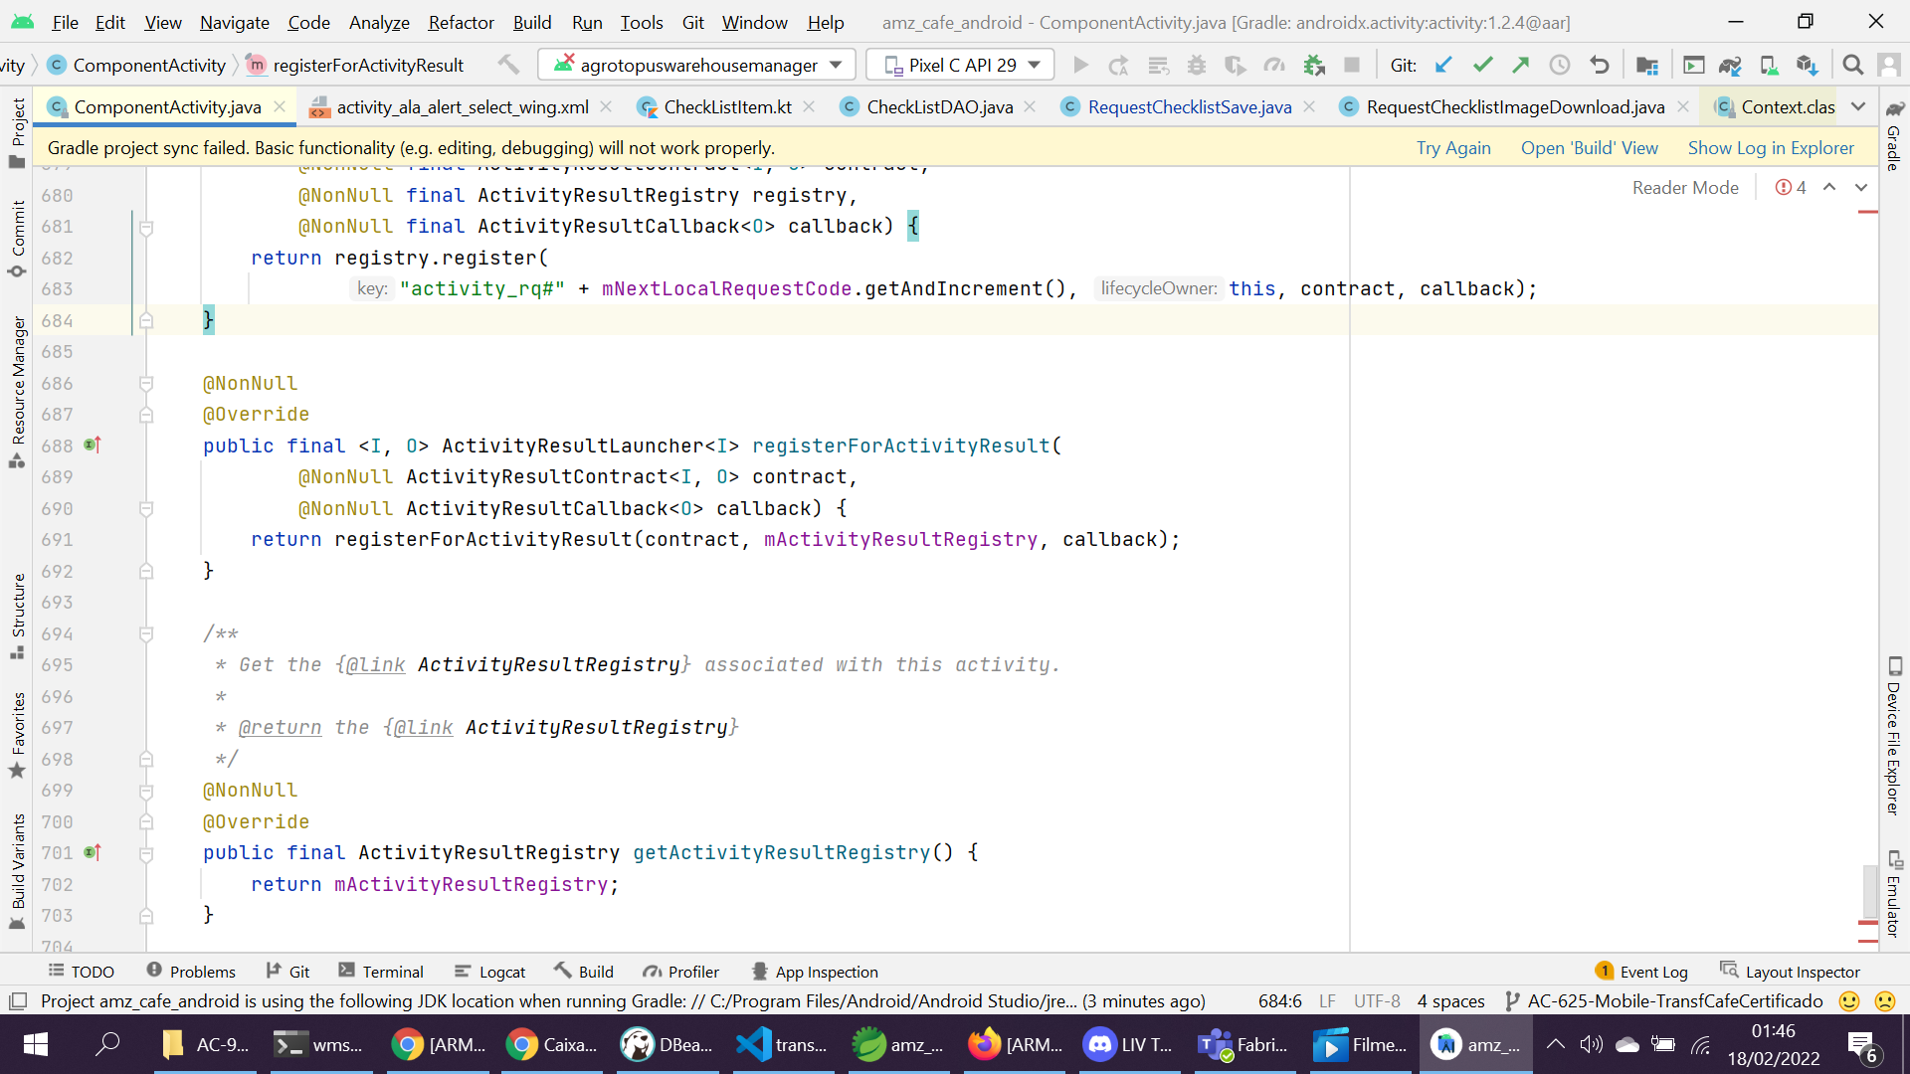
Código nativo Java

Slide 8
Introdução
Espiando o ‘Hello World’ em React-native​
Neste link podemos ver um modelo mínimo de aplicação do React-native, executado no navegador.
https://snack.expo.dev/
Teremos mais algumas explicações sobre React e logo retornaremos a este exemplo.

Slide 9
Entendendo a arquitetura
- Assets (ativos) – Local onde iremos guardar nossas imagens e outros arquivos auxiliares.
- Components – Pasta responsável por guardar os componentes que serão criados e utilizados no projeto.
- package.json - Arquivo onde são definidas dependências do projeto, scripts de inicialização e definições do projeto. Este arquivo é utilizado pelo npm (node package manager).

Slide 10

Node Package Manager
É um gerenciador de pacotes que permite instalar dependências para o projeto especificado.
npm install
Cria a pasta node_modules com as dependências baixadas

Slide 11
Entendendo o App.js
- import - Importação de componentes para o projeto
- export default - expõe o conteúdo do módulo. A palavra reservada default indica que caso você importe esse módulo e não especifique quais conteúdos irá importar então todo o módulo será importado.
- Component View

Slide 12
Componentes nativos - exemplos
COMPONENTE DO REACT NATIVE | ANDROID VIEW NATIVO | IOS VIEW NATIVO | COMPONENTE WEB | DESCRIÇÃO
<View> | <ViewGroup> | <UIView> | Uma <div> sem ‘scroll’ | Um container que suporta layout com flexbox, css, alguma interação e acessibilidade
<Text> | <TextView> | <UITextView> | <p> | Exibe textos e permite alguns eventos (como Touch)
<Image> | <ImageView> | <UIImageView> | <img> | Exibe diferentes tipos de imagens
<ScrollView> | <ScrollView> | <UIScrollView> | <div> | Um ‘scroller’ genérico que pode conter vários components e views
<TextInput> | <EditText> | <UITextField> | <input type="text"> | Permite ao usuário escrever texto
https://reactnative.dev/docs/components-and-apis

Slide 13
Introdução
Function Components e Class Components​
"Com React, você pode criar componentes usando ou classes ou funções. Originalmente, componentes de classes eram os únicos que possuíam estados. Mas, desde a chegada dos Hooks para React, você pode adicionar estados e mais funcionalidades aos componentes de funções.
Hooks foram introduzidos no React Native 0.59 e por conta dos Hooks serem uma maneira ainda nova de escrevermos componentes React, nós escrevemos esta introdução usando exemplos com componentes de funções. Quando possível, nós também iremos cobrir componentes de classes:"
https://snack.expo.dev/

Slide 14
Introdução
Qual a diferença entre um app e um site?
Um app pode acessar recursos nativos do dispositivo, como sensores, câmera, imagens, contatos, entre outros.

Slide 15
Instalação do ambiente (expo)
O expo é um modo mais fácil de criar e executar projetos no React-native. Ele tem algumas restrições em relação à execução CLI, mas atende grande parte dos projetos mais simples.
Precisamos:
Node.js LTS Release: O Node pode ser obtido em https://nodejs.org/en/
JDK 8 (Java Development Kit versão 8)
Android Studio
Extensão ES7+ React/Redux/React-Native snippets
https://reactnative.dev/docs/environment-setup

Slide 16
C:\Program Files\Java\jdk1.8.0_251
Configurando o Android Studio
Configurar nas variáveis do ambiente do Windows, no path, a diretriz ANDROID_HOME apontando para o caminho do Sdk (por exemplo C:/Android/Sdk)
Configurar nas variáveis do ambiente do Windows, no path, a diretriz JAVA_HOME apontando para o caminho do Sdk (por exemplo C:\Program Files\Java\jdk1.8.0_251) Troque o final pela versão do JAVA da sua máquina
Em variáveis do ambiente do Windows, no path, adicionar:
%ANDROID_HOME%\emulator
%ANDROID_HOME%\tools
%ANDROID_HOME%\tools\bin
%ANDROID_HOME%\platform-tools
Node.js LTS Release: O Node pode ser obtido em https://nodejs.org/en/
JDK 8 (Java Development Kit versão 8)
Android Studio
https://reactnative.dev/docs/environment-setup

Slide 17
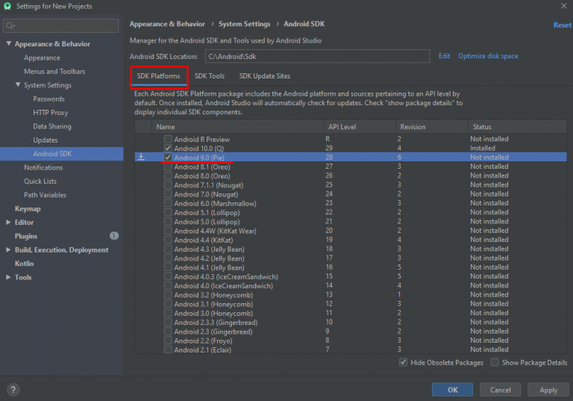
Configurando o Android SKD
A partir do Android Studio, no SDK Manager:
Em SDK Platforms, selecione o Android 9.0 (Pie), que corresponde à API (SDK) 28, e clique em Apply.

Slide 18
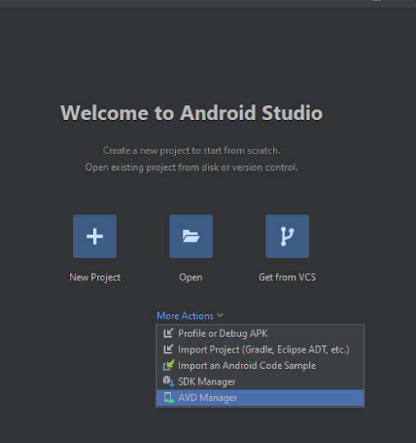
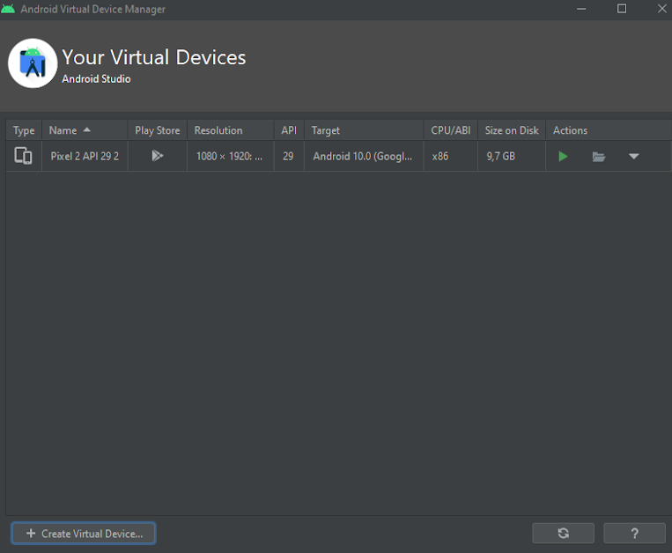
Configurando o Android AVD
Um dos modos de executar aplicativos React Native é através do emulador do Android, presente no Android SDK. O Android Virtual Device, AVD, simula um dispositivo para testes no computador.

Slide 19
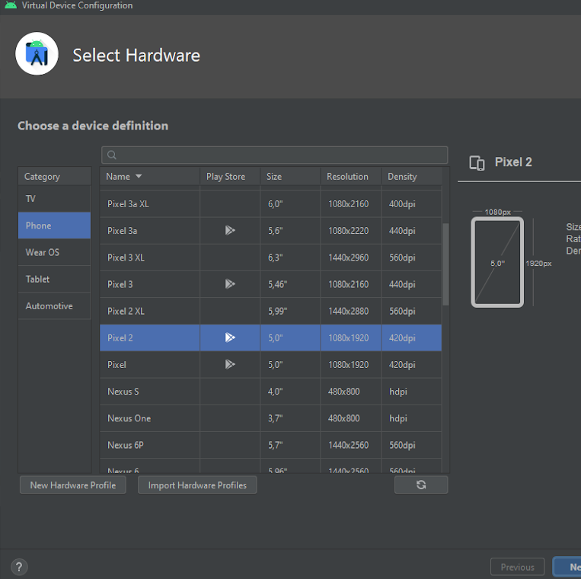
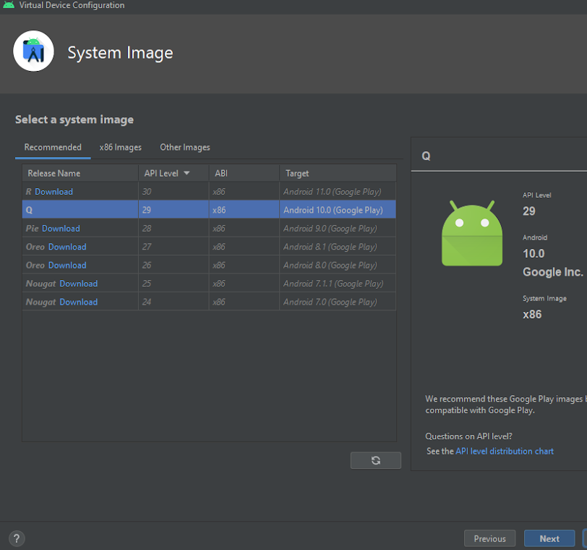
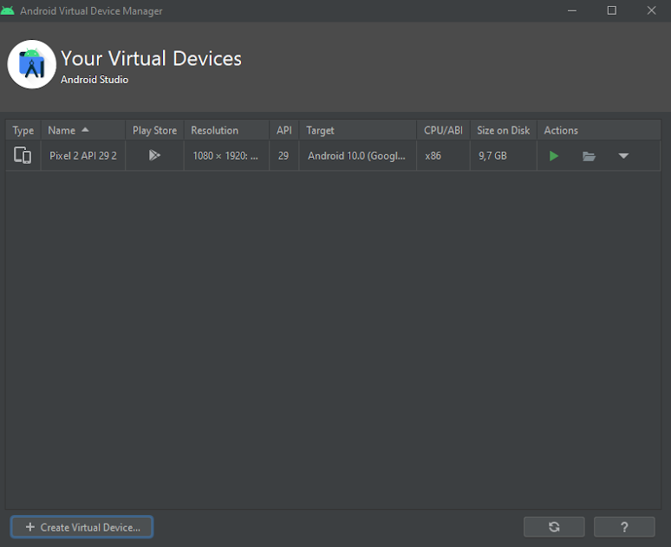
Configurando o Android AVD
Usar API 28

Slide 20
Usando o expo
Criando o projeto: Abra o prompt de comando, navegue até a sua pasta de trabalho e digite:
Se você usou yarn para instalar use “yarn start”; Se não, use “npm start”
https://reactnative.dev/docs/environment-setup
npm install --global expo-cli
expo init NomeDoProjeto
cd NomeDoProjeto
yarn start

Slide 21
Usando o expo
Resgate o endereço que aparece no console e abra no browser
Selecione Tunnel no modo conexão
Na primeira tentativa o Expo será instalado
Após a instalação selecione para rodar novamente no device

Slide 22
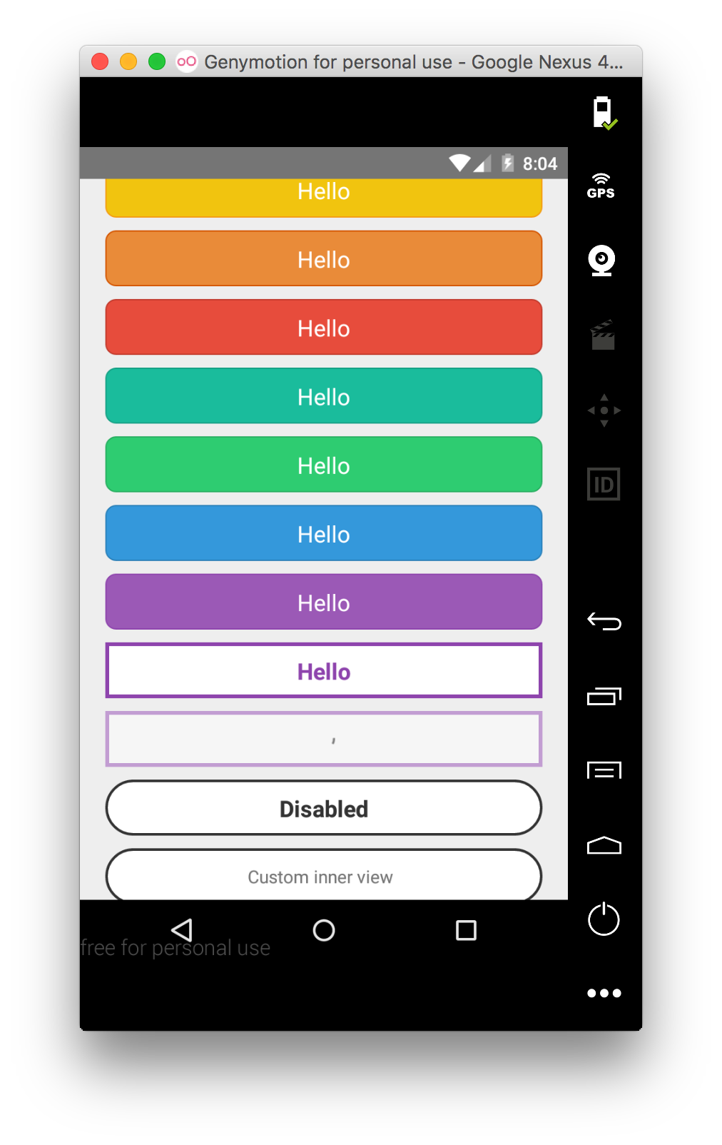
Styles e Components
Como os styles se comportam em componentes aninhados?
Exercícios
Note: If using an Android Studio emulator, press Ctrl + M to bring up the menu then click "Enable Fast Refresh

Slide 23
State
E se quisermos criar valores dinâmicos?
O State garante que possamos ter valores mutáveis dependentes de um clique do botão por exemplo
import React, { useState } from 'react';
const [name, setName] = useState('Paschoal');

Slide 24
Acessando na web
Como dito anteriormente, através do site https://snack.expo.dev/ podemos executar um projeto React-native. É um modo mais simples de desenvolver projetos pequenos e estudar.
Para salvar os projetos é preciso criar uma conta gratuita no Expo.

Slide 25
Configuração do Ambiente
- https://reactnative.dev/docs/getting-started
- Instalação do VsCode
- Instalação do Android Studio
- node -v
- java – version
- python --version
- choco -v (https://chocolatey.org/install)
Execute o seguinte comando para as ferramentas que você não possui
choco install -y node.js.install python2 jdk8

